Slide 1
Почему ресурс Ebrary Academic Complete необходим каждому университету: электронные книги для высшего образования

Slide 2
Электронные книги сегодня
Электронные книги всё быстрее завоёвывают рынок
Быстрорастущий сектор издательского бизнеса
Совокупный среднегодовой темп роста в 2002 – 2009 составил 71%*¹
94% научных библиотек имеют электронные книги
23% научных библиотек увеличили расходы на эл. книги
в 2010
1 Association of American Publisher, 2. Library Journal/School Library Journal
3. Funding and Priorities: The Library Resource Guide Benchmark Study on 2011 Library Spending Plans, Unisphere Research, 2011

Slide 3
Academic Complete

Slide 4
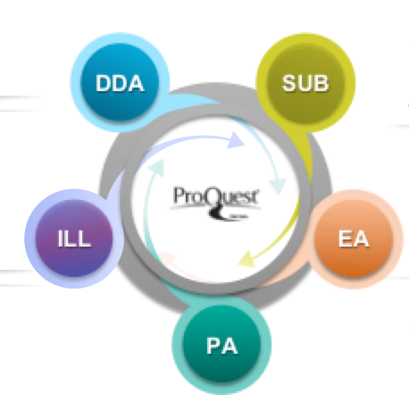
Academic Complete: Still Leading the Way after 11 Years
Пионер в своей области предоставления доступа к электронным книгам по подписке (11 лет существования) ,
Сегодня, ebrary’s Academic Complete - ключевая подписная коллекция, продолжает предоставлять доступ к авторитетной научной информации

Slide 5
Academic Complete Annual Growth in # of Titles
To date in 2014, the total # titles in Academic Complete is over 116,000.

Slide 6
Ключевые издательства в Academic Complete и предметные коллекции
Business & ECON
Science
Cambridge University Press, Kumarian Press, ME Sharpe, United Nations University Press, Springer Verlag
Brill Academic Publishers, Ashgate Publishing, Bookings Intstitution Press, Jessica Kingsley, Peter Lang, Sage, OUP, Cambridge University Press, Rowman & Littlefield
University of Chicago, Cambridge University Press, Blackwell Publishing, Boydell & Brewer, Ashgate, Harvard University Press, Palgrave Macmillan, Rutgers University Press, Columbia University Press
Amacom, Kogan Page, Jossey-Bass, Career Press, Berrett-Koehler Publishers
Social Sciences
History
Political Science
Wolter Kluwer Health, Thieme Medical Publishers, Slack, Springer Publishing, Wiley-Blackwell, Springer Verlag
Medical
Elsevier, John Wiley, Taylor & Francis, Nova Science, Blackwell Publishers, Cambridge International Science, IOS Press, OUP, Springer Verlag, World Scientific Press

Slide 7
Стратегическое комплектование электронных книг с ebrary
Высококачественный контент
Актуальные, релевантные, авторитетные научные издания от ведущих STM издательств
Интуитивная платформа
Results also available on ProQuest
Интеграция с рабочими библиотечными процессами
Easier purchasing, integration with book vendors
Гибкие модели доступа
Combine unique business models for greater ROI
10 years of usage data
For libraries at any stage in their transition to e-books, ebrary offers:
Notes:
For libraries at any stage in their transition to ebooks, ebrary offers the highest quality content from the largest selection of scholarly and important Scientific, Technical and Medical publishers. The content is recent, relevant to end users, highly reputable, and easily accessed on our intuitive platform, or you can also retrieve search results on ProQuest.
Librarians work with ebrary not just because patrons appreciate the access to our content, but because we make purchasing easier than ever before, whether it’s through integration with book vendors or though our variety of unique and flexible business models for acquiring ebooks. Indeed, our 10 years of usage data can help libraries combine our acquisition models for better budget management.
Do you have 5 minutes for me to talk you through some of our models in more detail and how they could help your library make more efficient use of your book budget?

Slide 8
Другие варианты подписки: тематические коллекции
Business & Economics
Computers & IT
Education
Engineering & Technology
History & Political Science
Humanities
Language, Literature & Linguistics
Law, International Relations & Public Policy
Life Sciences
Medical
Nursing & Allied Health
Physical Sciences
Psychology & Social Work
Religion, Philosophy & Classics
Sociology & Anthropology
Все коллекции предусматривают:
Многопользовательский доступ
Постоянное пополнение коллекции
Отсутствие дополнительных сборов за использование платформы
Формирование цен на основе FTE
Бесплатные записи MARC

Slide 9
The Enhanced Academic Complete with Book Display Widget to Drive Discoverability and Usage
Highly Visual display to drive discoverability & usage on your library catalog or Facebook pgs.
Maximize return on library investment and accelerates user research outcomes!
Easy to use—pre-loaded widget with Academic Complete holdings and special lists
You can even add your other Library holdings to the Book Display Widget!

Slide 37
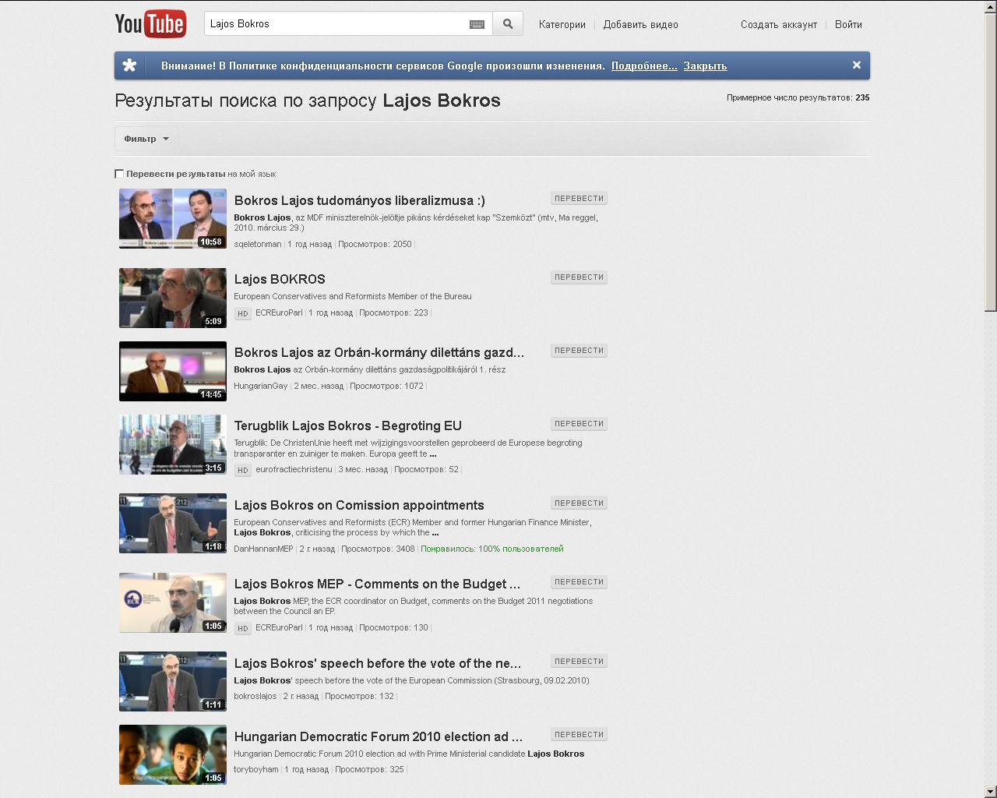
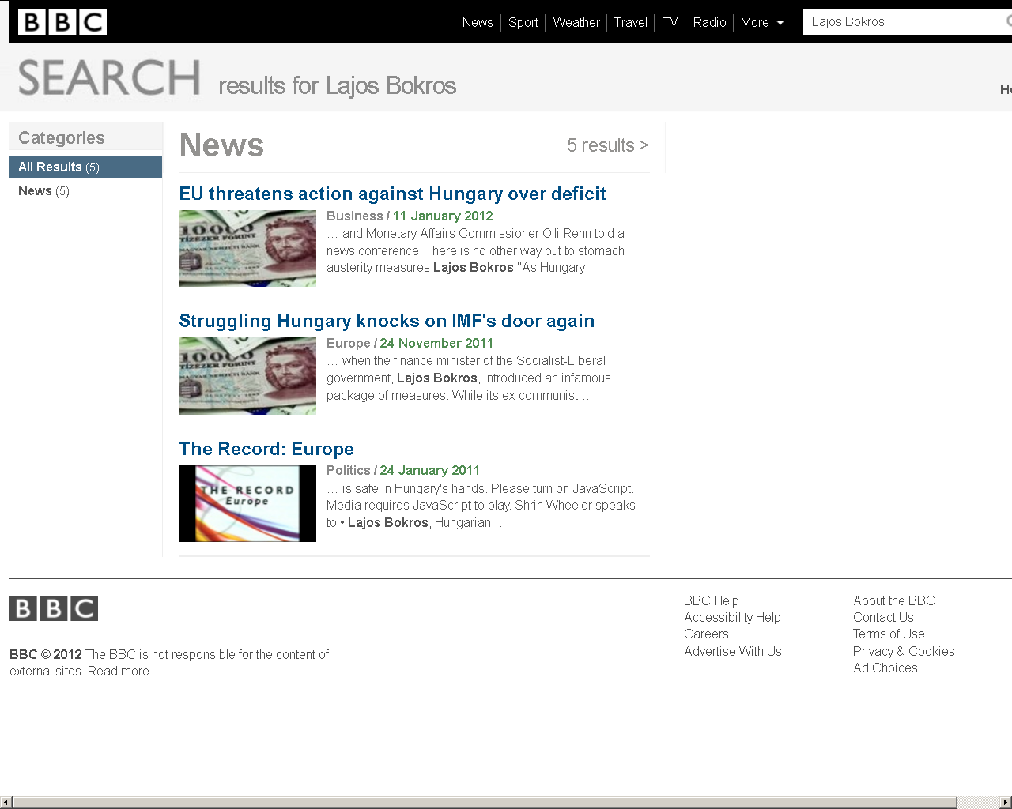
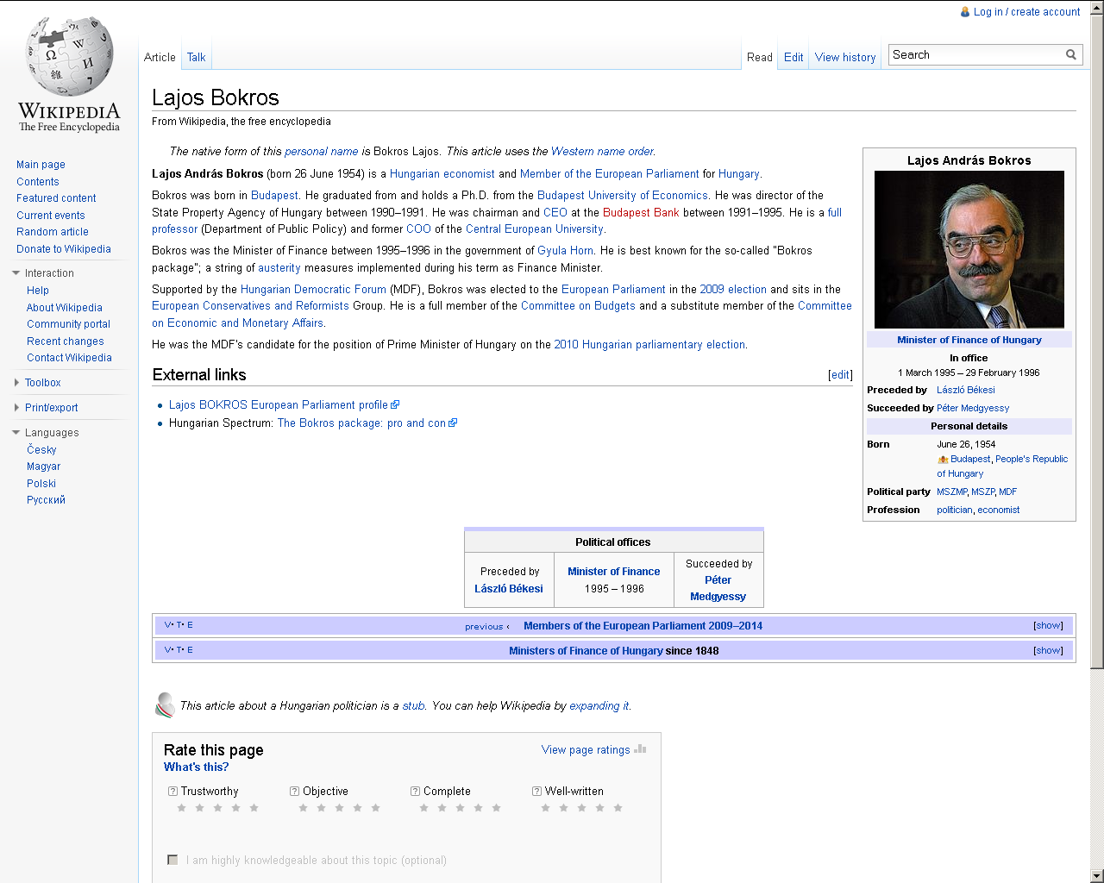
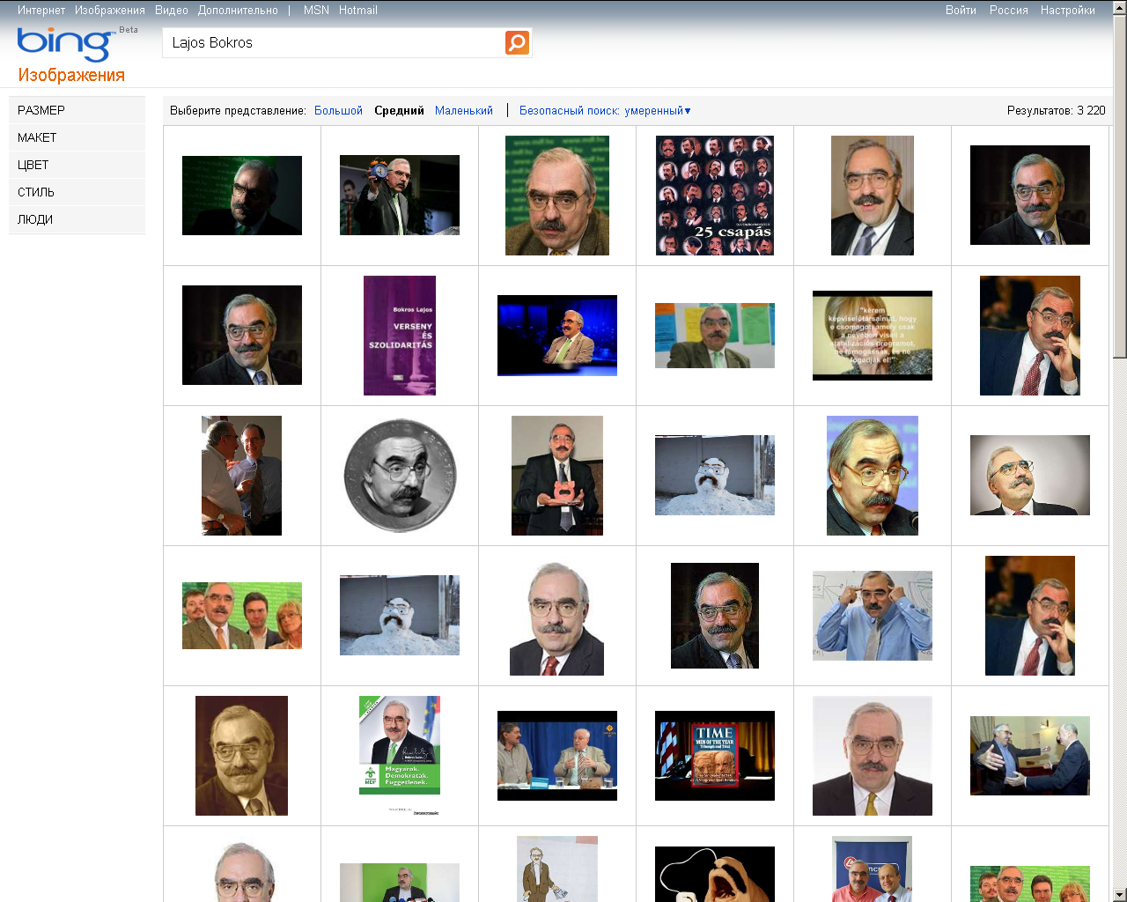

Slide 38
Вопросы и ответы
Липенский Александр Владимирович
Подписное агентство «КОНЭК»
+7 (495) 510 5527, 510 5520
www.konekbooks.ru
lipensky_a@metecbooks.ru

